Slide 1
Antes de ler
Esse material foi preparado para a disciplina de Programação Orientada a Objetos (POO).
Onde encontrar POO, troque por PDI
Seu repositório local deve ser o repositório do seu GRUPO
Os enunciados estão aqui:
https://github.com/btravencolo/gbc216-labs-2026-02

Slide 2
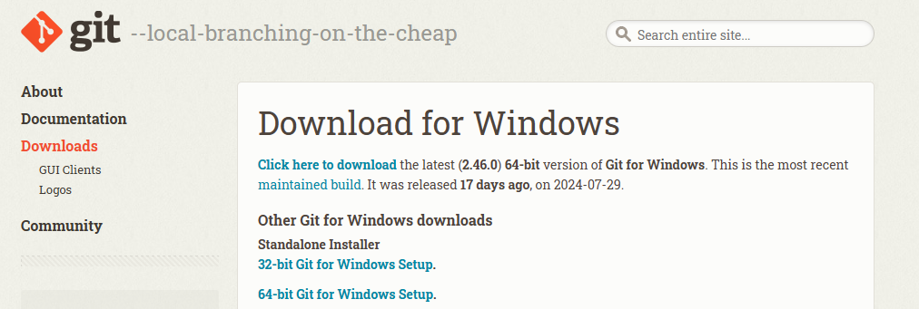
Instalando o GIT em seu computador
Windows
  https://git-scm.com/download/win
  Escolha Standalone Installer
  Escolha a versão 64 bits

Slide 3
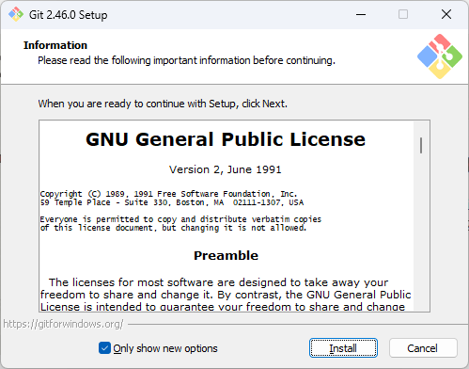
Execute o arquivo baixado

Slide 4
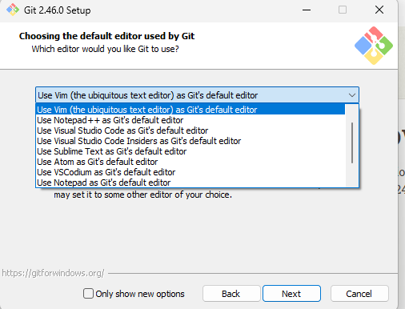
É possível escolher um editor diferente do VIM para resolver conflitos
As demais opções podem ser as padrões sugeridas

Slide 5
Github

Slide 6
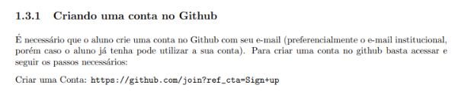

Slide 7
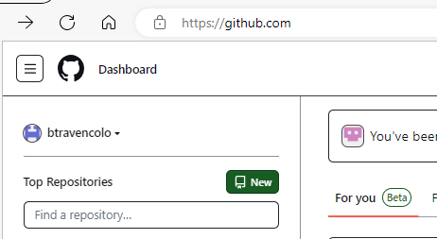
Criar repositório no GIT

Slide 8
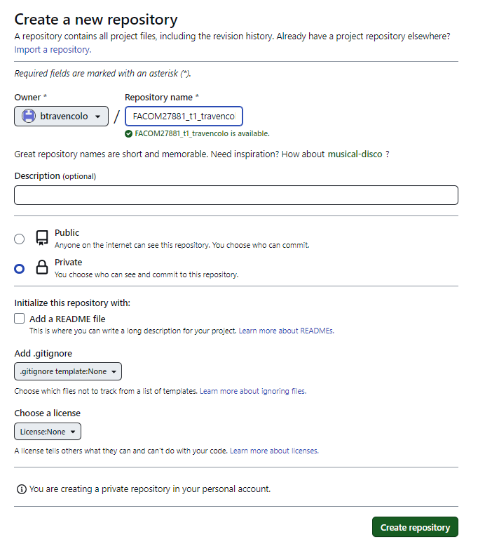
Nome do repositório. Cada GRUPO terá um nome diferente
Private
gbc216_t4_Gxx

Slide 9
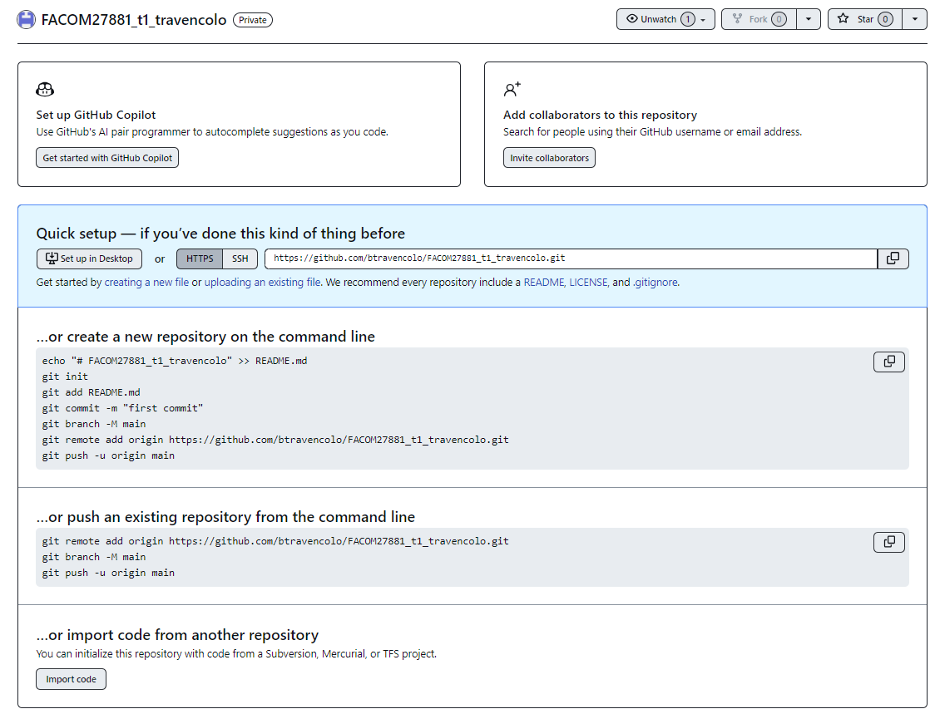

Slide 10
CRIANDO O REPOSITÓRIO LOCAL

Slide 11
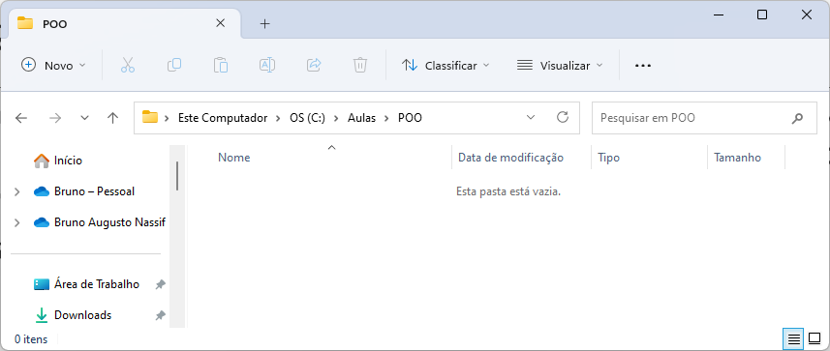
1) Em qual pasta você vai colocar o seu repositório?
O primeiro passo é abri o Windows Explorer (ou equivalentes em outros OS) e escolher ou criar uma pasta em que seus arquivos ficarão armazenados em seu computador
Algumas sugestões:
  Criar uma pasta no C:\ para as suas aulas e uma subpasta para POO

Slide 12
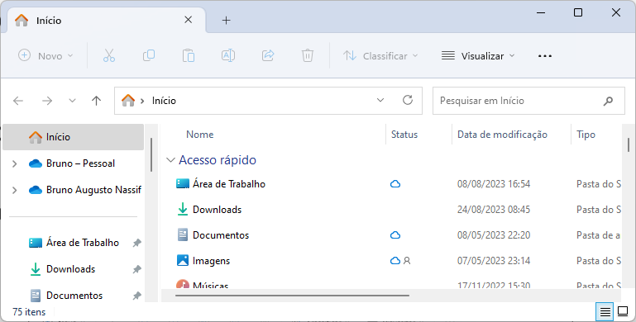
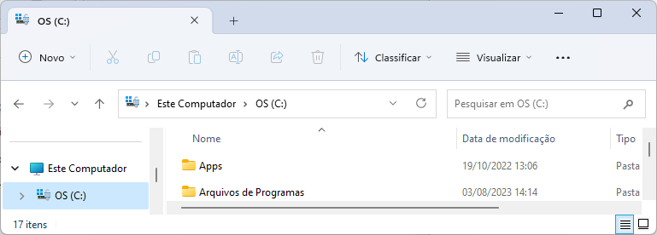
(1)
Abra o Windows Explorer
(tecla de atalho> +E )
(2) Role a barra até encontrar o C:

Slide 13
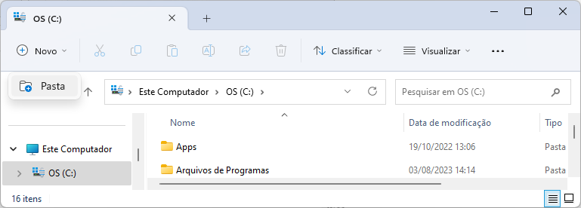
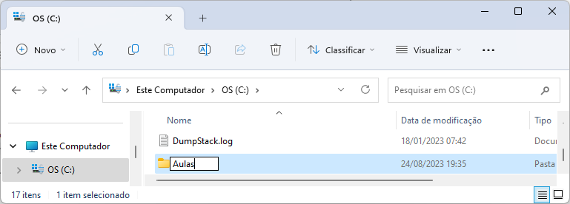
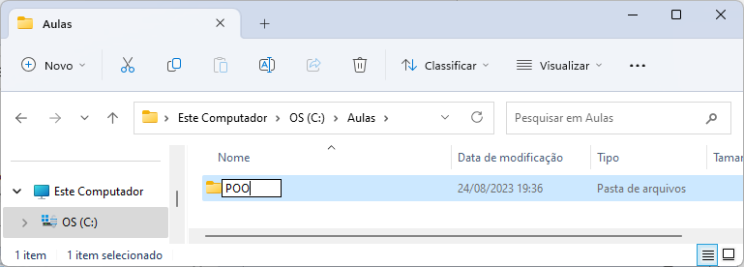
(3)
Garanta que o C: está selecionado
Use o menu ‘Novo’ e ‘Pasta’
(4)
Crie a pasta ‘Aulas’
(5)
Entre na pasta ‘Aulas’ e crie a pasta ‘POO’

Slide 14
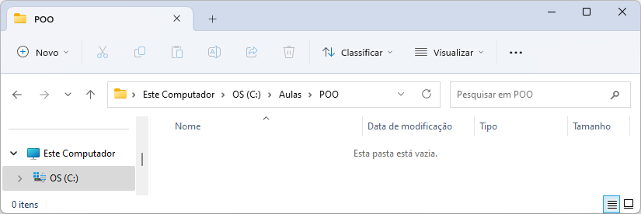
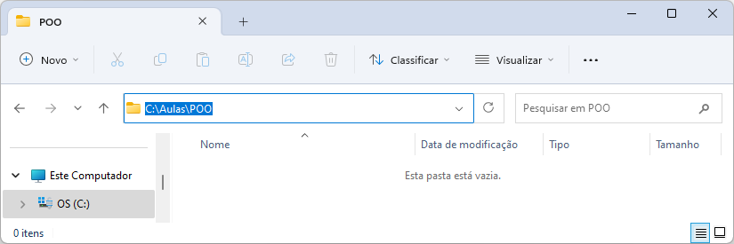
(6)
Ao entrar na pasta POO ela estará vazia
Clique com o mouse em uma área fora do texto, mas dentro da caixa
Dessa forma o Windows mostrará o caminho completo da sua pasta

Slide 15
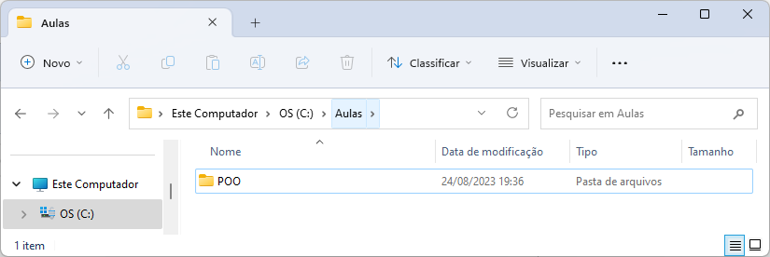
(6)
Clique em outro local da janela para voltar
(7)
Clique em ‘Aulas’ para voltar para a pasta ‘Aulas’

Slide 16
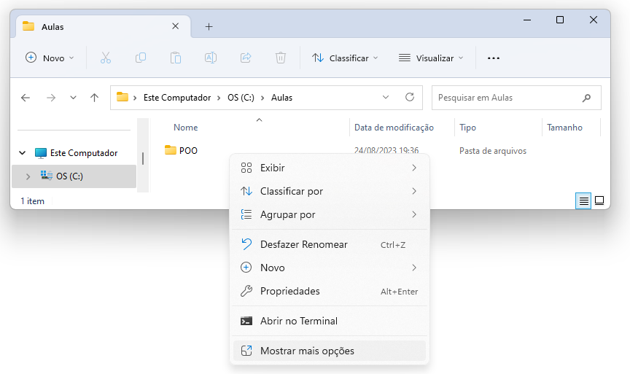
Pressione o botão direto do mouse sobre a pasta ‘POO’
Selecione ‘Mostrar mais opções’

Slide 17
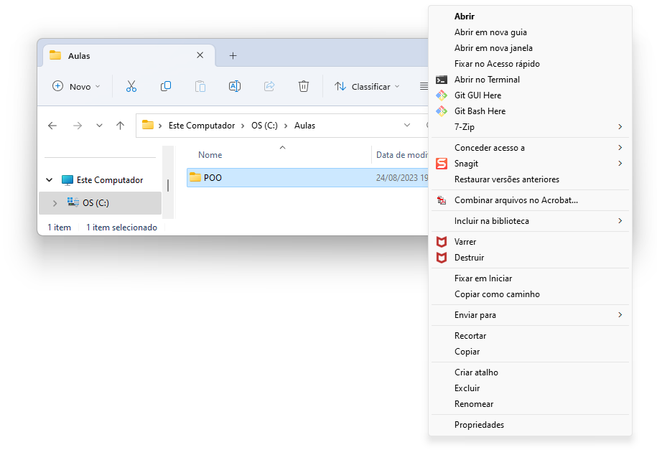
Escolha ‘Git bash Here’

Slide 18
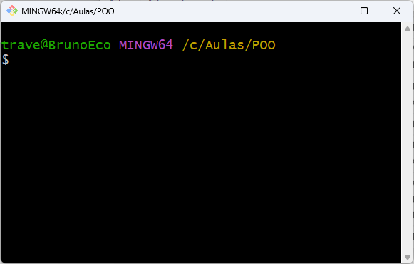
git bash
Será aberto um terminal bash
Pasta criada no Windows
  C:\Aulas\POO
Como a mesma pasta é vista no terminal bash (padrão Linux)
  /c/Aulas/POO
A barra de separação de pastas do Windows é diferente da do Linux

Slide 19
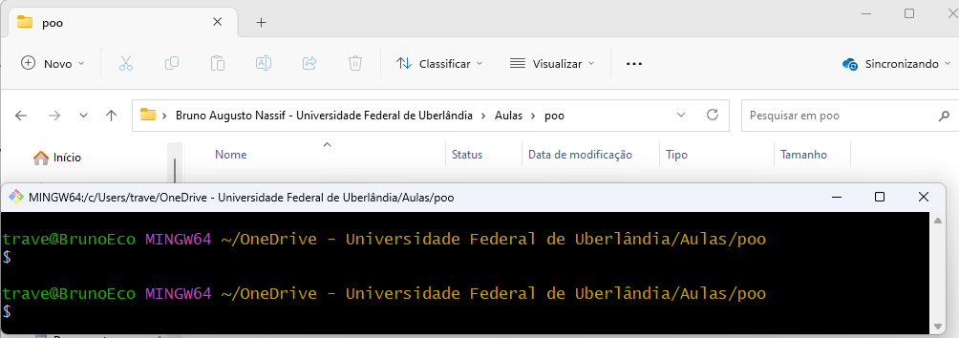
Outras possíveis pastas. Exemplo no Onedrive:
Windows
C:\Users\trave\OneDrive - Universidade Federal de Uberlândia\Aulas\poo
Git bash
~/OneDrive - Universidade Federal de Uberlândia/Aulas/poo
Fique atento a pastas que contém espaço em branco. Em comandos shell a indicação da pasta devem vir com o caminho escrito entre aspas

Slide 20
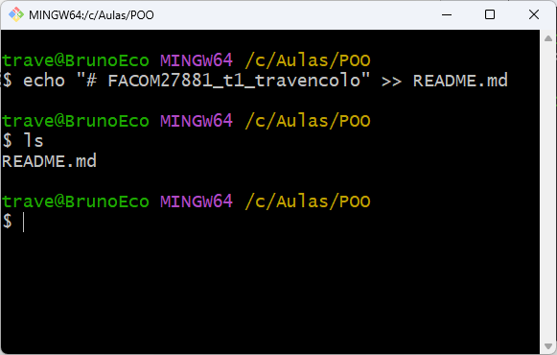
Criando um repositório LOCAL
No git bash faça os seguintes comandos:
1) Crie um arquivo README.md ou qualquer outro arquivo.
echo "# FACOM27881_t1_travencolo" >> README.md
2) Use o comando ls para ver se o arquivo foi criado

Slide 21
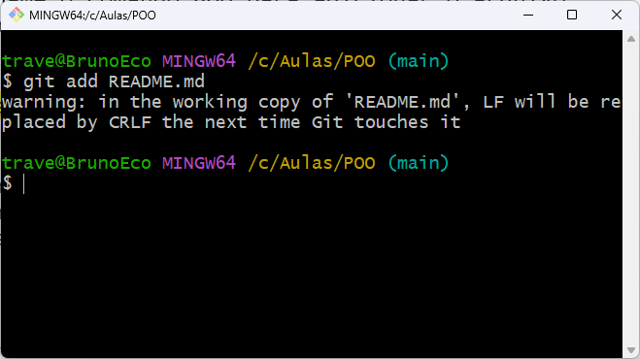
Criando um repositório LOCAL
No git bash faça os seguintes comandos:
Crie o repositório
git init
1) Chame o comando ADD para adicionar o arquivo recém criado README.md para posterior commit
git add README.md
2) Em algumas situações no Windows irá aparecer uma mensagem de mudança de caractere de fim de linha. Ignore a mensagem

Slide 22
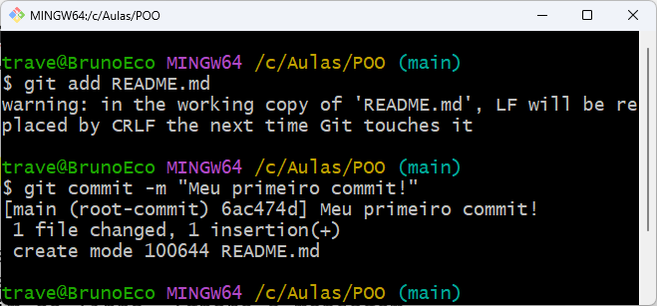
Criando um repositório LOCAL
No git bash faça os seguintes comandos:
1) Faça o commit dos arquivos adicionados no passo anterior. O commit tem um parâmetro “-m”, que indica uma mensagem para o commit
git commit -m “Meu primeiro commit!”
2) Em algumas situações no Windows irá aparecer uma mensagem de mudança de caractere de fim de linha. Ignore a mensagem

Slide 23
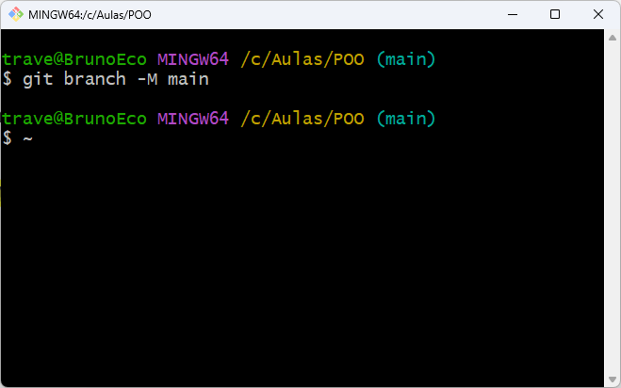
Criando um repositório LOCAL
No git bash faça os seguintes comandos:
1) Modificando o nome da Branch principal. Em algumas versões o nome era ‘master’ e será modificado para ‘main’. Na versão usada neste slide esse passo não era necessário
git branch -M main

Slide 24
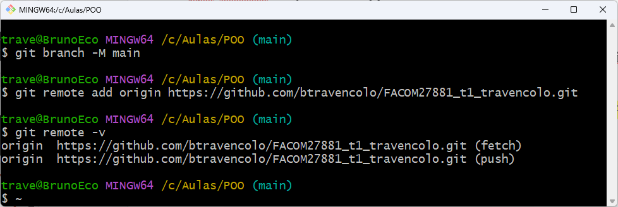
Criando um repositório LOCAL
1) Ligando o repositório LOCAL com o repositório no github
git remote add origin https://github.com/<<SEU USUÁRIO GIT>>/FACOM31306_t2_<<SEU EMAIL UFU>>
>>> o código aqui deve ser o do SEU github
2) Conferindo o comando
git remote -v

Slide 25
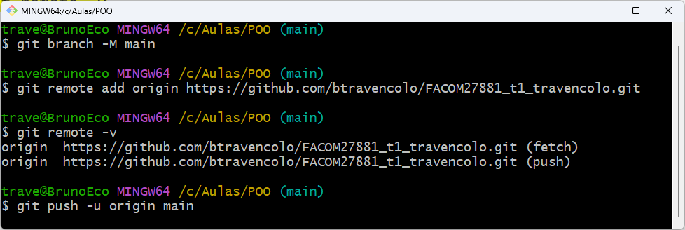
Ligando o repositório local com o remoto
1) Enviando o commit local para o GitHub (remoto)
git push -u origin main

Slide 26
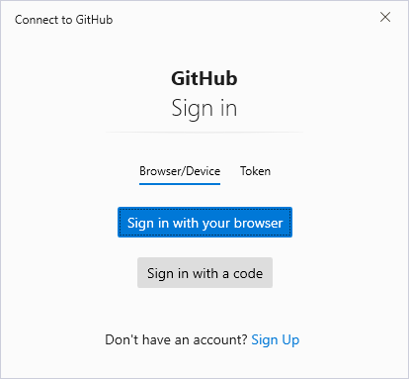
Criando um repositório LOCAL
Muitas vezes ele vai pedir o login
Se não conseguir o login dessa forma, veja o slide sobre autenticação com token

Slide 27
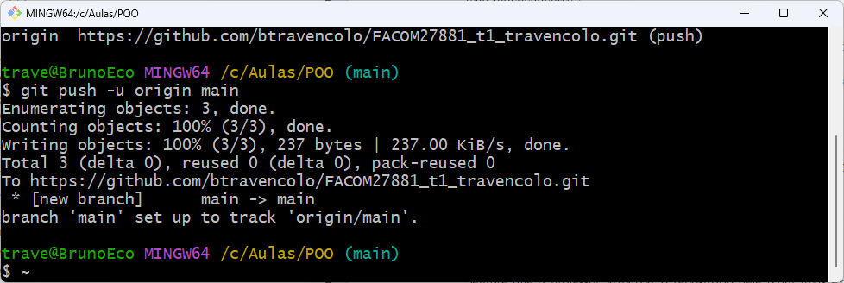
Criando um repositório LOCAL
1) Após o push, verifique se ocorreu alguma mensagem de erro

Slide 28
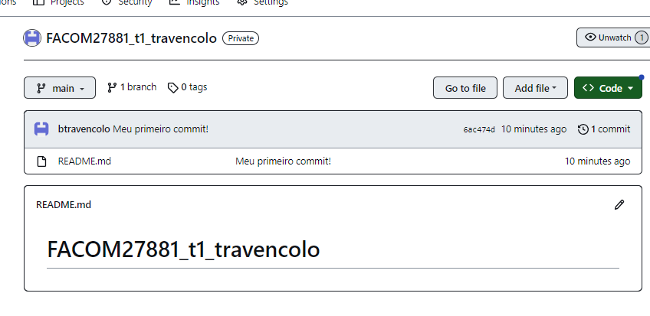
Volte ao site do GitHub
O arquivo local, README.md, foi para o repositório remoto

Slide 29
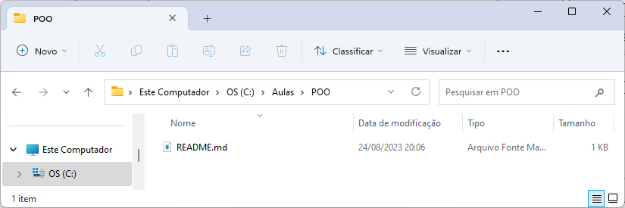
A pasta local ficou assim

Slide 30
Copiando os enunciados das práticas

Slide 31
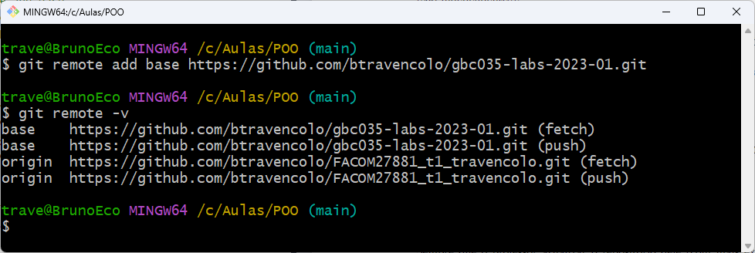
Adicione um novo repositório remoto, no caso o repositório com os enunciados das práticas
git remote add base https://github.com/btravencolo/FACOM31306-labs-2024-02.git
Agora são dois repositórios remotos, o ‘origin’ e o ‘base’. Conferindo
git remote -v
FACOM31306
2024-02
2024-02
FACOM31306
FACOM31306
FACOM31306

Slide 32
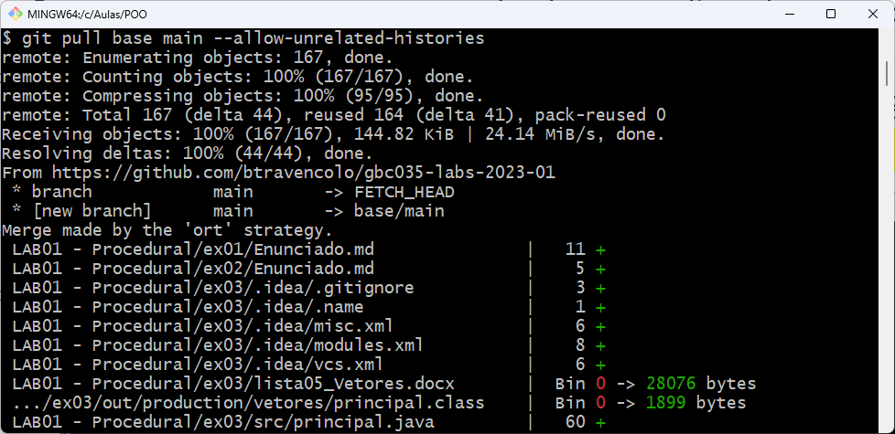
Baixando os enunciados.
Pela primeira vez:
git pull base main --allow-unrelated-histories
>> pode acontecer um merge >> ver próximo slide
Nas demais vezes
git pull base main

Slide 33
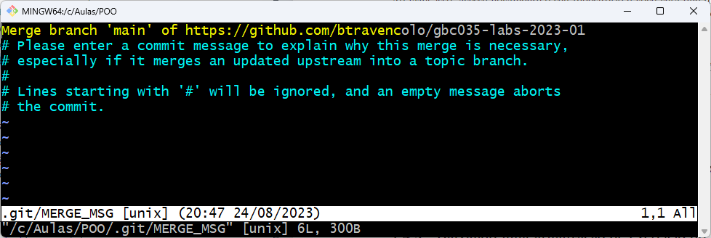
Pode ocorrer de os dois repositórios terem um arquivo de mesmo nome na mesma pasta. Assim o git faz o merge (junção) desses arquivos. Ele pede para você descrever uma mensagem para o merge
Para escrever essa mensagem, ele abre um editor de texto chamado VIM
Podemos ignorar essa mensagem e sair do VIM. Para sair digite:
ESC seguido de : seguido de q seguido de ! seguido de ENTER

Slide 34
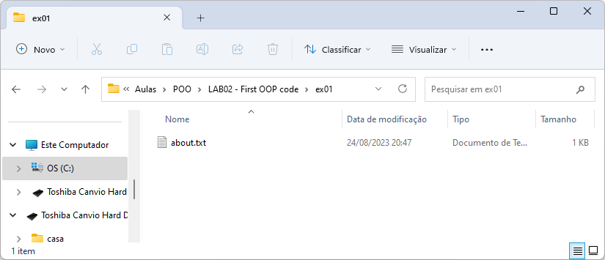
Após baixar os enunciados
Resolva os exercícios na pasta em que veio o enunciado. Por exemplo, o exercício 01 do lab02 deve ser resolvido (criado um projeto) nessa pasta:

Slide 35
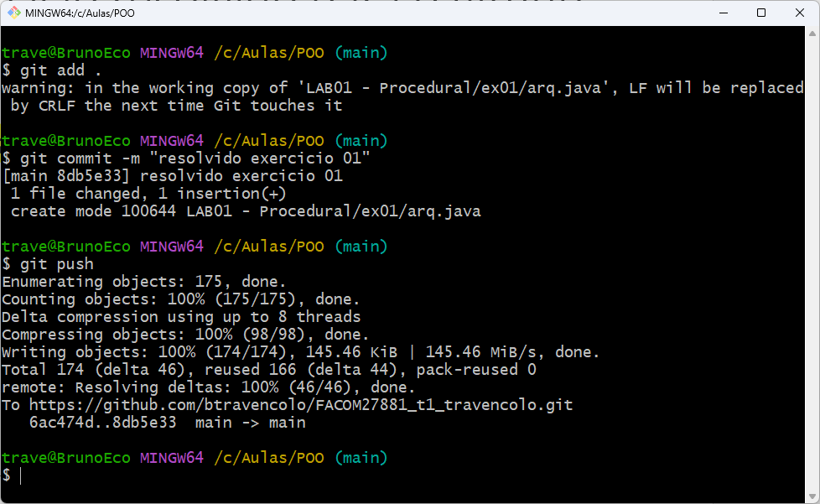
Enviando o exercício resolvido para o github
git add .
git commit –m “msg de commit”
git push

